Slide 1
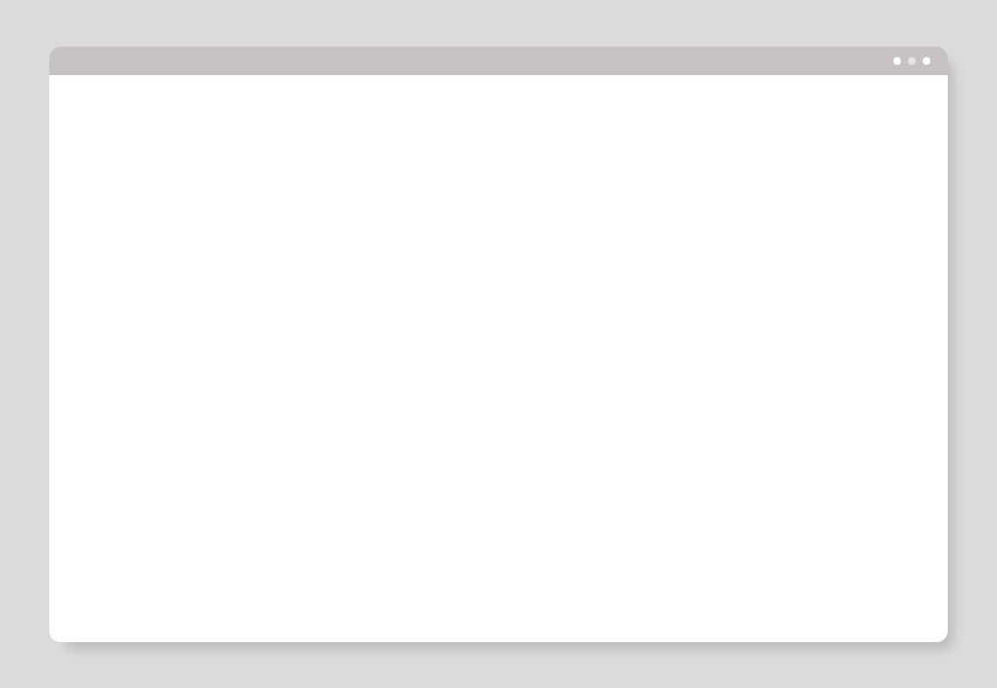
해커톤 포트폴리오
usim영 김진성
https://blog.naver.com/kingstargirl
Using these templates in competition is prohibited by the original author

Slide 2
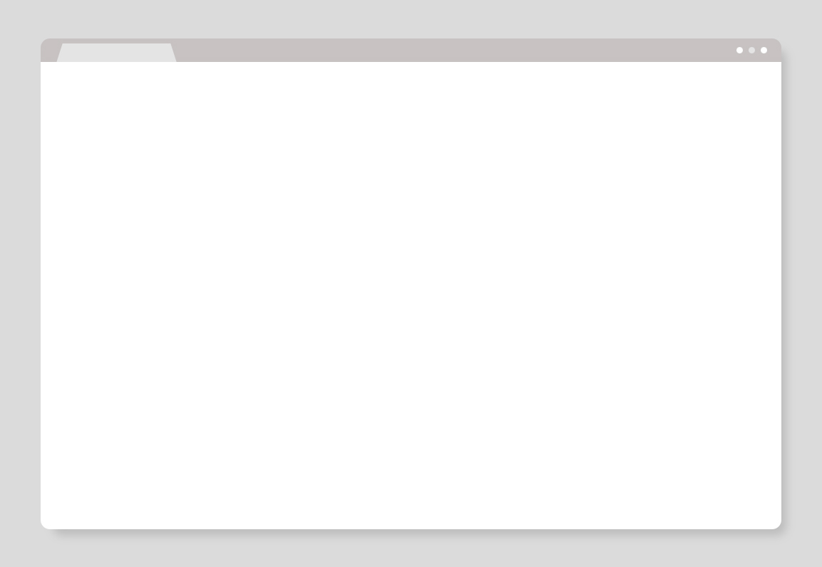
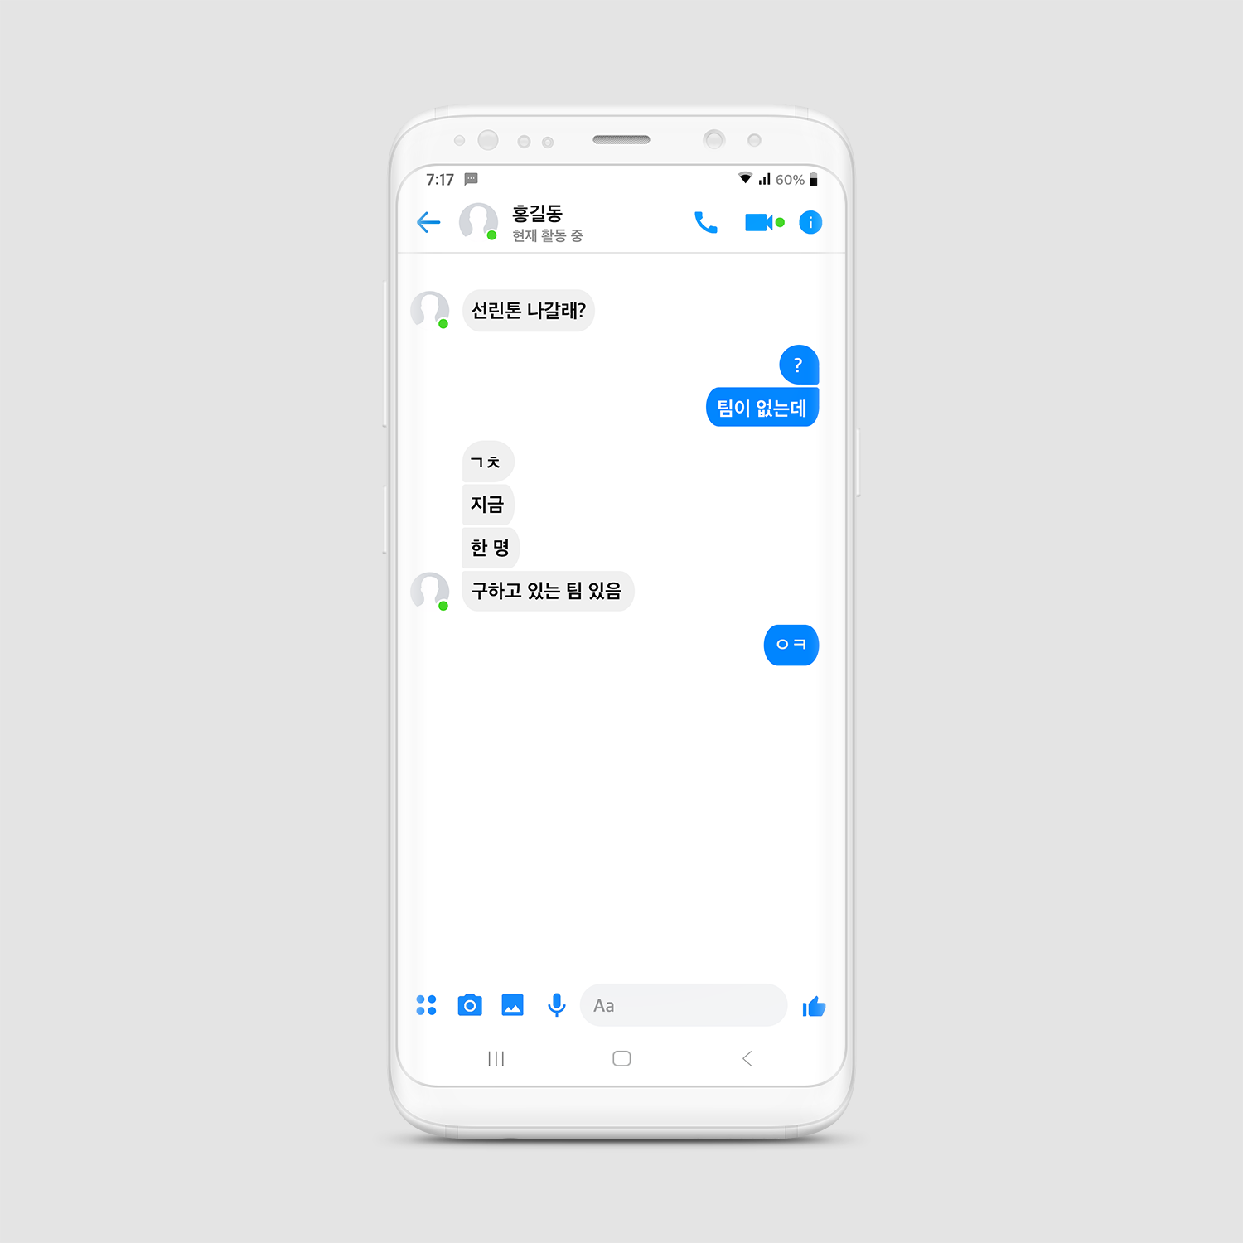
INDEX
제가 선린인고 해커톤에 나가게 된
과정을 페이스북 메신저에 모작하고각색하여 넣은 모습입니다.

Slide 3

INDEX
오버워치 캐릭터 중 하나인 자리야를 도트를 이용해 저만의 스타일을 넣어서 바꾼 모습입니다.

Slide 4

INDEX
도트로 제가 만들어낸 게임 아이템 중 하나입니다. 검은색과 보라색, 그리고 녹색을 조화시켰습니다.

Slide 5
Thank you

